Slide 1
Produção de Jogos Digitais
Salmo Marques da Silva Júnior
salmo.sjunior@sp.senac.br

Slide 2
Engenharia de Software
“Engenharia de Software é o estabelecimento e o emprego de sólidos princípios de engenharia de modo a obter software de maneira econômica, que seja confiável e funcione de forma eficiente em máquinas reais”
Fritz Bauer

Slide 3
Produção de Jogos
O processo de produção de um jogos difere de um projeto para outro. Você pode ter um projeto de jogo para Web com uma equipe pequena como pode ter um para console baseado em um filme, lidando com questões de licença, com uma equipe bem maior.

Slide 4
Produção de Jogos
Independentemente dessas variáveis, existe uma estrutura básica para o processo geral de produção. O processo pode ser dividido em 4 fases principais:
Pré-produção;
Produção;
Testes; e
Pós-produção.

Slide 5
Ciclo de Produção
Finalização plano de arquivamento
Produção implementação do plano; rastreamento do progresso; e avaliação de risco
Pré-produção conceito; requisitos do projeto; planejamento do projeto; e avaliação de risco
Testes validação do plano e liberação do código

Slide 6
Ciclo de Produção
O diagrama anterior descreve os objetivos gerais das fases e como o sucesso de cada fase depende da conclusão da fase anterior.
Porém, esse diagrama descreve uma visão muito básica, visto que quando os riscos são altos, o processo de produção será iterativo e com vários ciclos.

Slide 7
Ciclo de Produção: Pré-produção
A pré-produção pode ser dividida em 4 etapas:
Conceito do jogo;
Requisitos do jogo;
Planejamento do jogo; e
Avaliação de risco.

Slide 8
Requisitos do Jogo

Slide 9
Jogo Exemplo
Para exemplificar o resultado de cada etapa que compõe a definição dos requisitos de um jogo, será usado como exemplo um jogo derivado do Jogo da Velha chamado Jogo da WHIP.

Slide 10
Requisitos do Jogo
Detalham como o conceito será transformado em um jogo real. São tomadas decisões sobre os principais objetivos do projeto, o conjunto básico de recursos, os produtos das etapas, a tecnologia básica e o pipeline de produção.

Slide 11
Requisitos do Jogo
A etapa de levantamento dos requisitos do jogo pode ser dividida em 9 fases:
Definição dos recursos do jogo;
Definição das etapas e produtos;
Avaliação da tecnologia;
Definição das ferramentas e do pipeline;
Documentação do design;
Documentação da arte;
Documentação técnica;
Análise de risco;
Aprovação.

Slide 12
Definição dos Recursos
O recursos devem ser priorizados em diferentes camadas de implementação. Por exemplo:
Camada 1: recursos básicos do jogo;
Camada 2: adicionam valor aos recursos básicos; e
Camada 3: designa recursos que seria interessante incluir.

Slide 13
Definição dos Recursos
Realize sessões de brainstorm para decidir que recursos devem ser incluídos no jogo e categorize-os por tipo:
Processo: recursos ligados a melhoria do processo;
Produção: recursos que envolvem melhorias nas ferramentas e na tecnologia usadas na criação do jogo; e
Jogabilidade: recursos compostos por elementos de jogabilidade que afetarão diretamente a experiência do jogador e que podem ser vistos por ele.

Slide 14
Definição das Etapas e Produtos
As etapas marcam um evento importante durante o desenvolvimento do jogo e são usadas no rastreamento do progresso do projeto.
Elas dão objetivos menores e mais gerenciáveis para a equipe alcançar e podem ser facilmente definidas pela listagem dos produtos que são esperados em cada etapa

Slide 15
Definição das Etapas e Produtos
As etapas podem ser mensais ou maiores que podem duram alguns meses:
Primeira versão jogável: jogabilidade e assets representativos. Geralmente baseada no protótipo;
Alfa: funcionalidade chave da jogabilidade é implementada, os assets estão 40-50% concluídos, o jogo está sendo executado na plataforma de hardware correta;

Slide 16
Definição das Etapas e Produtos
Congelamento de código: código do jogo concluído e os programadores apenas corrigirão bugs;
Beta: código e assets concluídos. Arte, Design e Engenharia dedicadas à correção de bugs; e
Código candidato à liberação: “todos os bugs” foram eliminados. A build está pronta para ser entregue ou enviada para o fabricante do console para aprovação.

Slide 17
Conceito Inicial: Jogo da WHIP
É possível eliminar a vantagem do primeiro jogador no jogo da velha?

Slide 18
Conceito Inicial: Gênero
É o tipo de jogo. Ao categorizar os jogos em gêneros, os desenvolvedores e publicadores conseguem visualizar melhor a mecânica do jogo.

Slide 19
Conceito Inicial: Plataforma
É o hardware que será usado no jogo, como um PC, console Xbox One, Playstation 4, celular, entre outros.
A diferença entre plataformas, como as configurações do controlador e as limitações técnicas, influenciam o design do jogo.

Slide 20
Conceito Inicial: Jogo da WHIP
O jogo Jogo da WHIP é um exemplo de jogo de estratégia e sorte, no qual, o jogador precisa posicionar suas pedras a fim de formar uma trilha no tabuleiro. Contudo, existe o risco de os dois jogadores escolherem uma mesma casa e terem que disputá-la no Cara ou WHIP (cara ou coroa).
Ele pode ser desenvolvido para PC’s, consoles e celulares.

Slide 21
Análise SWOT
Strengths, Weaknesses, Opportunities and Threats
(Pontos fortes, Pontos fracos, Oportunidades e Ameaças), indicam os pontos fortes e fracos do conceito do jogo, as oportunidades de mercado e qualquer ameaça que possa afetar o sucesso do jogo.

Slide 22
Análise SWOT
Comece a análise identificando um jogo que seja um possível concorrente. Pode ser um jogo de gênero semelhante ou com recursos de jogabilidade parecidos, um jogo que seja interessante para seu público-alvo ou um jogo baseado em licenças semelhantes.

Slide 23
Análise SWOT: Pontos Fortes
Recursos básicos;
Recursos inovadores;
Recursos do jogador;
Impulsionadores de vendas exclusivos;
Valores de produção;
Vinculação a licenciamento;
Preços satisfatórios;
Experiência da equipe;
Apelo popular;
Apelo internacional;
Potencial para entrada de receitas;
Recursos de marketing;
Vinculação a franquia;
Potencial de vinculação a console; e
Potencial multiplataforma.

Slide 24
Análise SWOT: Pontos Fracos
Falta de experiência da equipe;
Falta de recursos competitivos;
Nenhuma inovação;
Escolha da plataforma;
Empresa pouco conhecida;
Disponibilidade de recursos;
Falta de entusiasmo na equipe;
Liderança fraca;
Questões financeiras; e
Cronogramas e prazos;

Slide 25
Análise SWOT: Oportunidades
Tendências da indústria ou do estilo de vida;
Inovações técnicas;
Tendências de mercado;
Pontos fracos da concorrência;
Globalização;
Mercado-alvo;
Nichos de mercado-alvo;
Parcerias;
Tendências de middleware; e
Datas de lançamento.

Slide 26
Análise SWOT: Ameaças
Influências políticas;
Pontos fortes da concorrência;
Datas de lançamento da concorrência;
Demanda cautelosa no mercado;
Perda da equipe principal;
Perda de patrocínio; e
Inovações técnicas.

Slide 27
Análise SWOT: Jogo da WHIP
O principal concorrente de Jogo da WHIP é o Jogo da Velha
Fatores internos |  | Fatores externos
Pontos Fortes | Como explorar | Oportunidades | Como explorar
os jogadores jogam simultaneamente a cada rodada, não dando vantagem a que inicia o jogo | enfatizar esse recurso no plano de marketing | exposição de jogos de tabuleiro na biblioteca | disponibilizar uma cópia do jogo na biblioteca
Pontos Fracos | Como neutralizar | Ameaças | Como neutralizar
O fator sorte pode ser determinante e prevalecer às habilidades do jogador. | Desenvolver um mecanismo que favoreça a melhor estratégia nas disputas por casas. | aquisição de jogos mais conhecidos no mesmo período | agendar o lançamento do jogo junto a coordenação da biblioteca

Slide 28
Análise Competitiva
É uma análise completa da concorrência atual e futura. Parecida com a análise SWOT, só que aplicada ao concorrente.
Em um cenário no qual você precisa convencer um publicador ou patrocinador da viabilidade do desenvolvimento do jogo, esses instrumentos são importantes para expor os pontos fortes de seu jogo e mostrar que você está atento ao mercado, prevendo medidas para amenizar os riscos.

Slide 29
Aprovação do Conceito Inicial
Após as informações conceituais básicas serem definidas e uma análise SWOT ser conduzida, elabore um resumo e apresente-o para todas as partes interessadas na aprovação.
É importante que a elaboração desse documento e a submissão para aprovação seja feita na primeira ou segunda semana da fase de pré-produção. Para que não haja o risco de trabalhar muito tempo em um conceito errado.

Slide 30
Declaração da missão
Define os objetivos principais do projeto. Um boa dica é formular uma declaração que responda a duas perguntas:
O que vai ser feito?
Para quem vai ser feito?

Slide 31
Declaração da missão: Jogo da WHIP
Uma releitura mais desafiadora do tradicional jogo da velha, na qual o fator sorte pode ser determinante.

Slide 32
Cenário do jogo
Serão selecionadas ideias que funcionem bem com o conceito inicial para serem trabalhadas e determinar a aparência do cenário.
Deve-se redigir uma descrição do cenário, na qual os artistas irão se basear para criar a arte conceitual

Slide 33
Cenário do jogo: Jogo da WHIP
Tabuleiro quadrado com uma malha 5 x 5. A imagem de fundo varia de acordo com a tarefa a ser realizada pelo perdedor do jogo:
formatar um computador;
configurar a rede wifi da casa; e
dar manutenção na impressora.
Cada jogador terá 12 pedras. Terão pedras circulares amarelas e quadradas azuis.

Slide 34
Mecânica do jogo
Abrange várias das ações que o jogador executa ou vivencia no jogo. Alguns dos sistemas que se encaixam nessa categoria são os seguintes:
Desafios para o jogador;
Recompensas do jogador;
Curva de aprendizado;
Esquema de controle;
Ações do jogador; e
Elementos multijogador.

Slide 35
Mecânica do jogo: Jogo da WHIP
Dois jogadores tentam formar uma trilha no tabuleiro usando suas 12 pedras, posicionando uma pedra a cada rodada;
A cada rodada, os jogadores decidem sua jogada em um tabuleiro auxiliar de forma secreta;
A jogada de cada um só será revelada quando ambos estiverem prontos;

Slide 36
Mecânica do jogo: Jogo da WHIP
Se ambos escolherem a mesma casa ela será disputada no cara ou WHIP (cara ou coroa) e o perdedor posicionará sua pedra em uma das casas da extremidade do tabuleiro; e
Quando todas as pedras de um jogador já estiverem no tabuleiro, esse poderá reposicionar uma pedra sua a cada rodada.

Slide 37
Sinopse da História
Os jogadores estão cada vez mais interessados em uma boa história. Os detalhes da história não precisam ser totalmente definidos na fase conceitual. Isso é algo que o redator pode trabalhar enquanto o designer finaliza os documentos de design.

Slide 38
Sinopse da História: Jogo da WHIP
Dois irmãos jovens elegeram a mesma mulher como musa de suas vidas, a nova vizinha, viúva, da casa ao lado.
A nova vizinha é o que se pode chamar de WHIP (Women Hot, Inteligent and in their Prime). Termo menos pejorativo, usado por muitos nos dias de hoje, para classificar mulheres mais velhas e elegantes como Cameron Diaz, por exemplo.

Slide 39
Sinopse da História: Jogo da WHIP
Um dia ela pede a ajuda deles para realizar duas tarefas. Uma delas é dar um rolê de carro com ela no bairro para configurar e testar o GPS da sua BMW (tarefa desejada pelos dois). A outra tarefa ... não importa ... é alguma outra coisa bem menos interessante que ficará com o perdedor.
Para resolver o impasse, a nova vizinha propõe que disputem as tarefas no jogo que ela desenvolveu e foi batizado por eles como jogo da WHIP.

Slide 40
Arte Conceitual
Mostra a aparência dos elementos visuais do jogo antes de qualquer asset artístico ser produzido.
Ela pode ser apreciada por qualquer pessoa da equipe. Já que todos estarão olhando a mesma coisa, é uma ferramenta útil para transmitir a visão do jogo.

Slide 41
Arte Conceitual
Arte conceitual do filme “Capitain America: The Winter Soldier”. Extraído de [2].

Slide 42
Arte Conceitual
Esboço de um dos personagens do jogo “League of Legends”. Extraído de [2].

Slide 43
Arte Conceitual
Primeiro esboço do medalhão de um jogo fictício. Extraído de [2].

Slide 44
Arte Conceitual
Segundo esboço do medalhão de um jogo fictício. Extraído de [2].

Slide 45
Arte Conceitual
Terceiro esboço do medalhão de um jogo fictício. Extraído de [2].

Slide 46
Arte Conceitual
A base da figura começa a ser criada de uma maneira bem simples e “clean” Extraído de [2].

Slide 47
Arte Conceitual
O medalhão começa a receber os detalhes e texturas, como as ferrugens e os reflexos dos diamantes, rumo à finalização. Extraído de [2].

Slide 48
Arte Conceitual
A imagem final pode ser impressa e exibida ao público alvo por meio de pôsteres e panfletos, entre outros. Extraído de [2].

Slide 49
Elementos de Áudio
O áudio é uma parte crucial do jogo, já que ajuda na ambientação do mesmo. A visão geral do áudio responde a perguntas como as seguintes:
Cada personagem terá uma voz exclusiva?
Como as pistas de voz funcionarão no jogo?
Que tipos de música funcionarão melhor no jogo?
Em que partes do jogo a música será tocada?
Que tipos de efeitos sonoros funcionarão melhor no jogo?

Slide 50
Prototipagem
A prototipagem é um componente-chave do desenvolvimento de jogos. Ela dá à equipe várias oportunidades de validar novos recursos da jogabilidade.
O protótipo não tem necessariamente de ser jogável na forma digital.
Em alguns casos, a jogabilidade pode ser prototipada com jogos de tabuleiro existentes, um baralho ou uma imitação com papel e caneta.

Slide 51
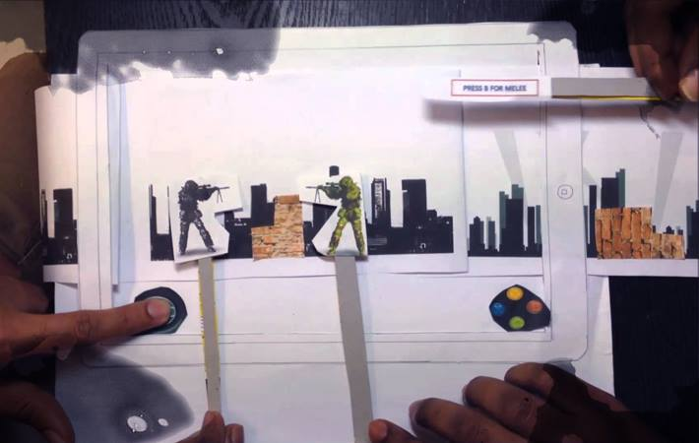
Prototipagem

Slide 52
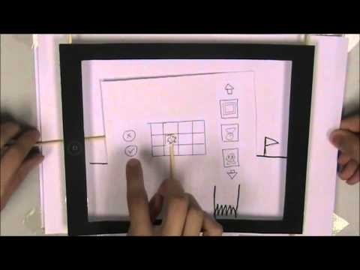
Prototipagem

Slide 53
Análise de Risco
Riscos são coisas que podem dar errado em um projeto, como um membro-chave da equipe sair no meio do processo, a não conclusão do pipeline gráfico a tempo para o início da produção ou um fornecedor externo perder sua data final de entrega.
É um processo contínuo e o produtor deve estar sempre consciente de quais são os maiores riscos para o jogo, até mesmo após a produção começar.

Slide 54
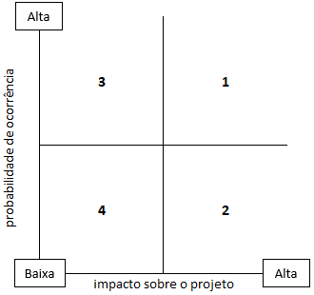
Análise de Risco
Grade de classificação de riscos. Extraído de [1].

Slide 55
Análise de Risco
Risco | Probabilidade de ocorrência | Impacto sobre o projeto | Classificação de risco | Estratégias de mitigação
Planilha de análise de risco. Extraído de [1].

Slide 56
Venda da ideia
É hora de apresentar todo o material produzido até o momento para o publicador e o gerente de estúdio. É importante a participação dos líderes do projeto na reunião para responderem perguntas sobre o conceito do jogo.
Eles podem decidir engavetar o projeto ou lhe pedir que crie um novo conceito. Se isso ocorrer, verifique se entendeu o que eles não gostaram e o que precisa de maiores mudanças.

Slide 57
Lançamento do projeto
Considere promover um evento social para o lançamento formal do projeto, no qual as pessoas tenham a chance de se socializar com seus colegas de equipe.
Se estiver trabalhando em um título de console, você terá de enviar esse conceito inicial ao fabricante do console para aprovação. Ele também pode solicitar mudanças no conceito.

Slide 58
Descrição da Fase de Conceituação
Faça um resumo de cada etapa que deve ser concluída na fase de conceituação. O modelo abaixo exemplifica como esses dados podem ser tabulados:
Dados estimados para um ciclo de desenvolvimento de seis meses
Conceito | Recursos | Cronograma geral (dias) | Estimativa de início | Estimativa de finalização | Tarefas
Brainstorm | O produtor conduz as sessões,a equipe participa | 1 | 08/11/2018 | 08/11/2018 | Discuta os conceitos iniciais do jogo, inclusive o gênero e a plataforma
Descrição da fase de conceituação. Extraído de [1].

Slide 59
Referências
Chandler, H. M.; Manual de produção de jogos digitais. 2 ed. Porto Alegre: Bookman, 2012.
Tamborin, W. A. J.; Paschoal, A. R. Arte conceitual: aplicação prática e ilustrativa em um jogo fictício. Proceedings of SBGames, 2013. disponível em: https://www.researchgate.net/publication/267638107_Arte_conceitual_aplicacao_pratica_e_ilustrativa_em_um_jogo_fictício.

